Slide 1
¿Qué pasaría si...?
Experimentación con JMeter sobre la API de Tiquetmania: carga, estrés y concurrencia
Pablo Guzmán · Automatización de Pruebas 2026-2
github.com/pabloandressoftware/tiquetmania
Notes:
Presentación de la experimentación local con JMeter: 10 preguntas «¿Qué pasaría si...?» respondidas con 18 escenarios.

Slide 2
Cómo se hicieron las pruebas
1
Un solo plan
2
18 escenarios
Experimentacion.jmx se configura con propiedades: usuarios, subida, duración, pausas y flujo.
Cada pregunta es una ejecución distinta del mismo plan, en modo no-GUI, con la API recién iniciada.
3
Medición propia
4
Misma máquina
CPU y memoria cada segundo del equipo, de JMeter y de la API, con un muestreador en Python.
JMeter y la API comparten computador: es la principal limitación de todas las pruebas.
Notes:
Equipo: Ubuntu, 16 núcleos, 31 GB de RAM, Java 21, JMeter 5.6.3. No se usó PerfMon con ServerAgent ni el Ultimate Thread Group (plugin): se reemplazaron por un muestreador propio y por 4 grupos de hilos con retraso de inicio.

Slide 3
Lo más importante en cuatro datos
~2 300
0 %
peticiones por segundo: donde se satura la API
errores con carga normal, incluso con 500 usuarios
16,6 y 41 %
36 420
de errores cuando 500 usuarios llegan al mismo tiempo (2 corridas)
totales validados bajo carga: siempre precio × cantidad
Notes:
Resumen de resultados. Los 2 300 req/s vienen de la pregunta 4; el 16,6 % y el 41 % de la pregunta 8 (primera y segunda corrida); los 36 420 totales validados (18 246 selecciones y 18 174 pagos) de la pregunta 9.

Slide 4
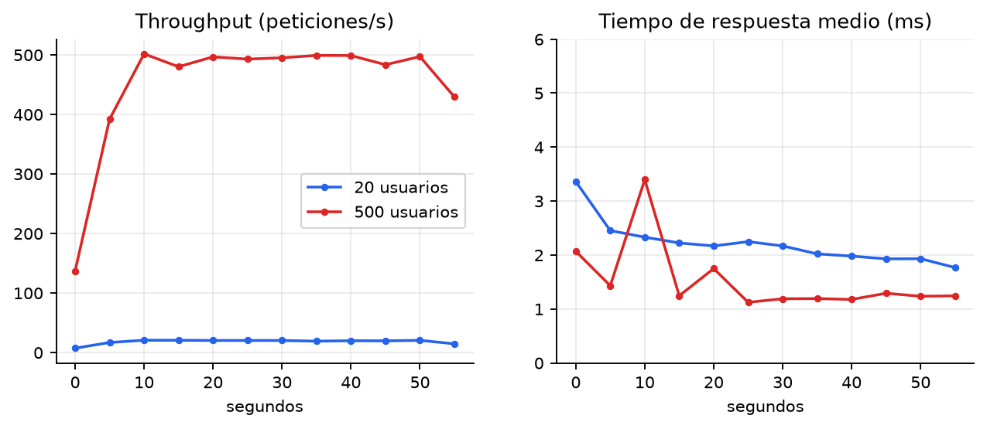
P1 · De 20 a 500 usuarios
Mi respuesta
Cambia el throughput; el tiempo de respuesta no.
25 veces más usuarios, casi 25 veces más peticiones por segundo.
500 usuarios con pausas no presionan a la API.
~20 → ~495
2,2 → 1,5
0 %
peticiones por segundo
ms de tiempo medio
errores
Notes:
¿Qué pasaría si subo de 20 a 500 usuarios? ¿Cambia el throughput, el tiempo de respuesta o ambos?

Slide 5
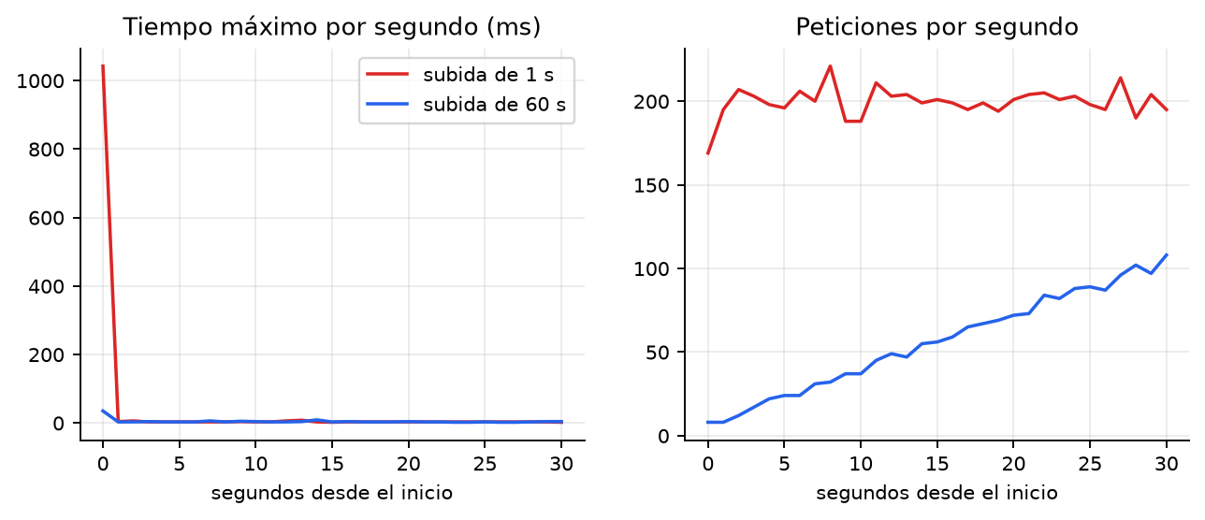
P2 · Ramp-up de 1 s a 60 s
Mi respuesta
Sí cambia el pico inicial, pero es de muy pocas peticiones.
Con 60 s la carga sube en rampa y el pico desaparece.
Ya en marcha, los dos escenarios se comportan igual.
1 042 ms
35 ms
1,5 ms
máximo en 5 s, subida de 1 s
máximo en 5 s, subida de 60 s
media, en los dos
Notes:
¿Qué pasaría si el ramp-up pasa de 1 segundo a 60 segundos? ¿Cambia el pico inicial del reporte?

Slide 6
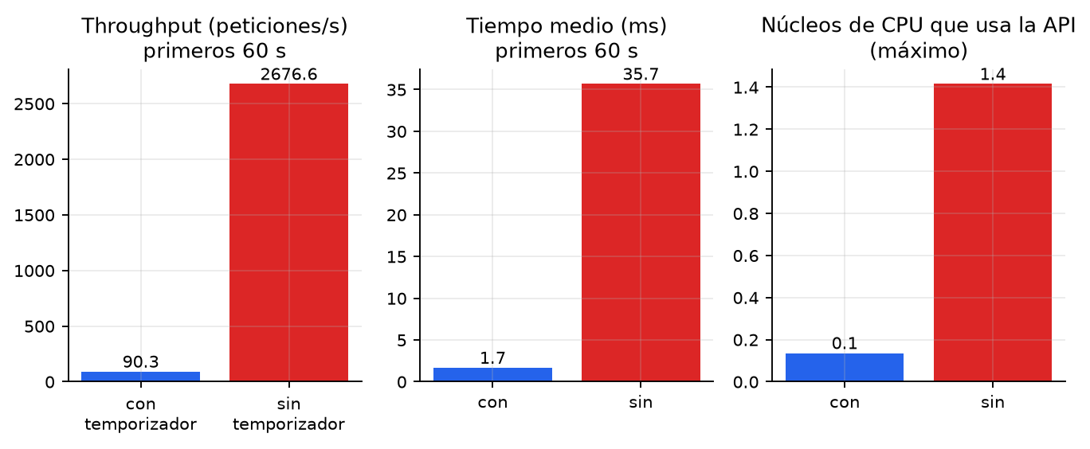
P3 · Quitar los temporizadores
Mi respuesta
El throughput se multiplica por unas 30 veces.
Sin pausas ya no simulas personas: mides el límite de la API.
La prueba de 60 s se alargó a 124 s por respuestas lentas.
~90 → ~2 680
×30
1 052 ms
peticiones por segundo
más throughput
p99 sin pausas
Notes:
¿Qué pasaría si quito los temporizadores? ¿Cuánto sube el throughput y qué significa eso para la prueba?

Slide 7
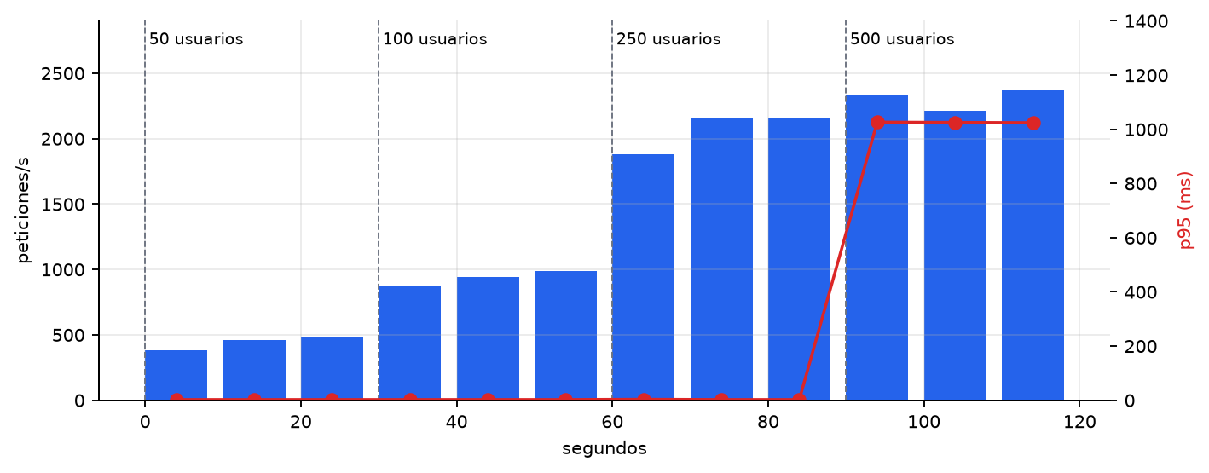
P4 · Escalones de 50 a 500 usuarios
Mi respuesta
Deja de crecer entre 250 y 500 usuarios, cerca de 2 300 peticiones por segundo.
Con 500 usuarios el p95 pasa de 2 ms a más de 1 s.
Sin errores: la saturación se ve como demora.
~480 → ~985
≈ 2 300
2 → 1 025
50 → 100 usuarios
con 250 y 500 usuarios: se aplana
ms de p95 con 500 usuarios
Notes:
¿Qué pasaría si escalono de 50 a 100, 250 y 500 usuarios? ¿En qué punto deja de crecer el throughput?

Slide 8
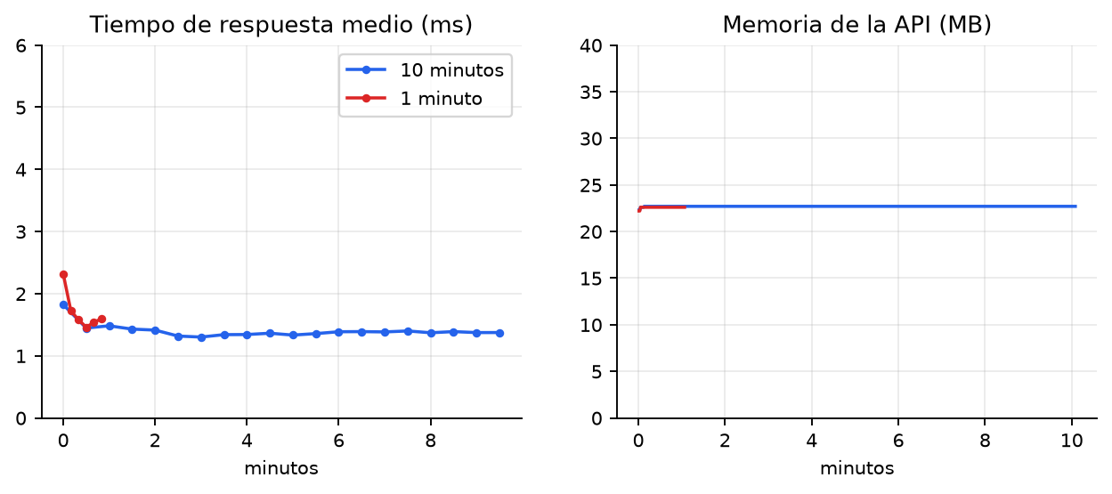
P5 · 10 minutos en vez de 1
Mi respuesta
Se mantiene: no sube con el tiempo.
La memoria de la API tampoco crece.
Con esta carga, 10 minutos no muestran ningún problema.
1,7 vs 1,4
22,3 → 22,7
0 %
ms de media en 1 y 10 minutos
MB de memoria de la API
errores
Notes:
¿Qué pasaría si la prueba dura 10 minutos en lugar de 1? ¿El tiempo de respuesta se mantiene o sube con el tiempo?

Slide 9
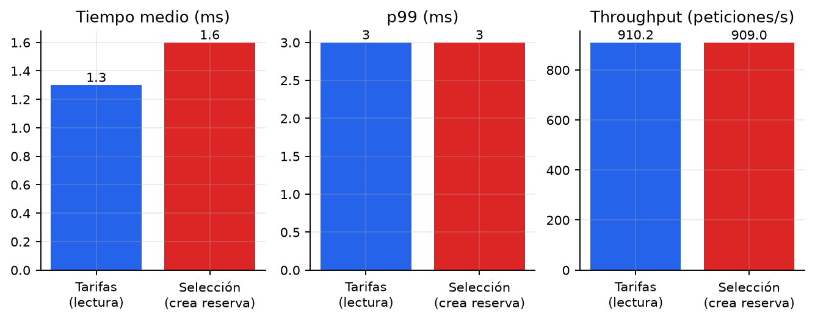
P6 · Tarifas vs selección
Mi respuesta
Cuesta más /api/seleccion, pero por poco: 0,3 ms.
Valida, genera un identificador y guarda la reserva en memoria.
Si nadie paga, la memoria de la API se duplica.
1,3 vs 1,6
+23 %
22 → 44
ms: tarifas vs selección
costo de selección
MB de memoria de la API
Notes:
¿Qué pasaría si mido /api/tarifas (solo lectura) y /api/seleccion (crea reservas) con la misma carga? ¿Cuál cuesta más?

Slide 10
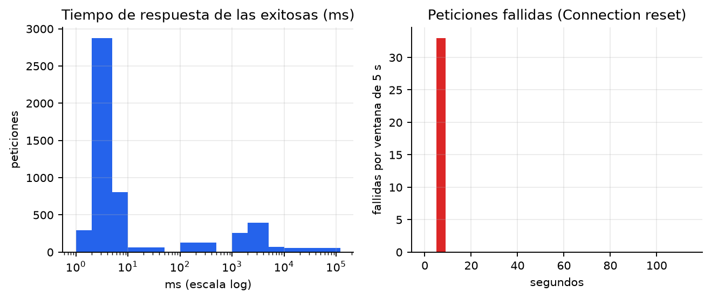
P7 · 500 reservas al mismo tiempo
Mi respuesta
A veces no: la 1.ª vez fallaron 33 con “Connection reset”; la 2.ª vez, ninguna.
Lo que sí se repite: tiempos de varios segundos.
Las reservas creadas fueron correctas.
33 de 5 000
0 de 5 000
3,7 → 2,5 s
fallaron en la 1.ª corrida
fallaron en la 2.ª corrida
p95, 1.ª y 2.ª corrida
Notes:
¿Qué pasaría si 500 usuarios crean reservas al mismo tiempo? ¿Todas las respuestas son exitosas?

Slide 11
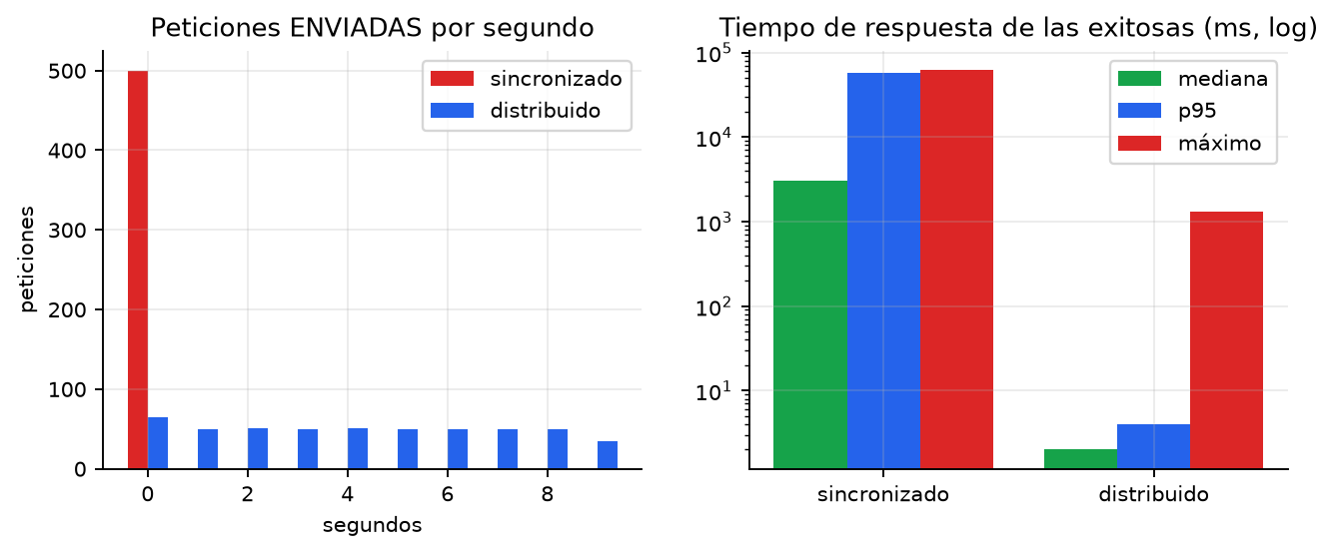
P8 · Sincronizado vs distribuido
Mi respuesta
El sincronizado dispara las 500 peticiones en el mismo segundo.
Repartidas en 10 s, ninguna falla (en las dos corridas).
El % de error del sincronizado cambia entre corridas.
16,6 / 41 %
0 %
3 s vs 2 ms
error sincronizado (1.ª / 2.ª)
error, distribuido
mediana de las exitosas
Notes:
¿Qué pasaría si los usuarios disparan a la vez con el Temporizador sincronizado, frente a cuando llegan distribuidos?

Slide 12
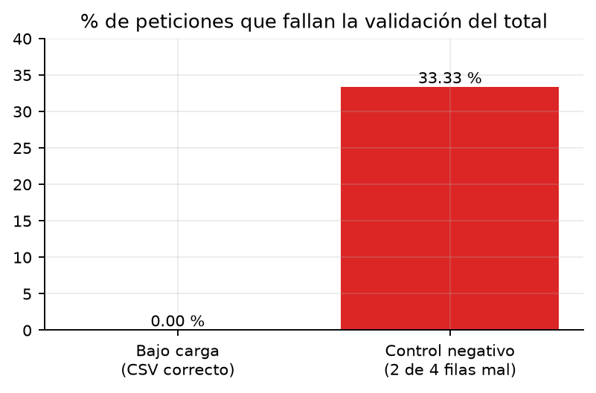
P9 · ¿El total cobrado coincide?
Mi respuesta
El total siempre fue precio × cantidad, también bajo carga.
Validación: columna total_esperado en el CSV y JSON Assertion.
El control negativo prueba que la validación sí detecta errores.
36 420
0
40 de 120
totales validados
diferencias bajo carga
fallan en el control negativo
Notes:
¿Qué pasaría si el total cobrado no coincide con precio × cantidad bajo carga? ¿Cómo lo validarías con el CSV?

Slide 13
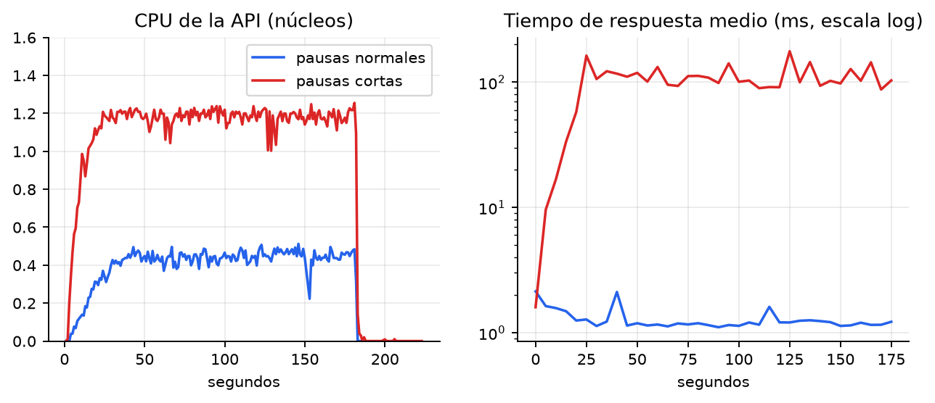
P10 · CPU y memoria con 500 usuarios
Mi respuesta
Con pausas normales nada se satura.
Con pausas cortas la API pasa de 0,5 a 1,25 núcleos y se estanca.
El CPU del equipo no pasó del 45 %: el límite es el proceso de la API.
40 %
0,5 → 1,25
1,2 → 104
CPU máx. del equipo
núcleos que usa la API
ms de tiempo medio
Notes:
¿Qué pasaría si subo a 500 usuarios? ¿Cómo se comportan la memoria y la CPU durante la prueba? ¿Llegan a saturarse? ¿Cuánto cambia el tiempo de respuesta cuando eso pasa?

Slide 14
Repetí cada escenario dos veces
16 de 17
0 %
escenarios dan la misma conclusión en la segunda corrida
errores con carga normal, en las dos corridas
33 → 0
16,6 → 41 %
peticiones fallidas en la P7: ese error no se repitió
errores del sincronizado en la P8: el tamaño varía
Notes:
La guía recomienda repetir cada escenario al menos dos veces. Se repitieron 17 de 18 (no la de 10 minutos). Con carga normal los resultados casi no cambian. Los errores de concurrencia no son estables: en la P7 no se repitieron y en la P8 pasaron de 16,6 % a 41 %. La comparación completa está en el informe.

Slide 15
Conclusiones
Con pausas normales la API aguanta 500 usuarios: sin errores y sin cambios en el tiempo de respuesta.
Se satura cerca de 2 300 peticiones por segundo; después los tiempos se disparan, sin errores.
El límite es el proceso de la API, no el equipo completo.
Lo más dañino es la llegada simultánea de conexiones: 500 al mismo tiempo producen errores, pero su tamaño varía entre corridas.
La lógica de negocio es correcta bajo carga: el total siempre fue precio × cantidad.
Limitaciones: dos corridas por escenario (la de 10 min, una), JMeter y la API en el mismo equipo, sin PerfMon ni Ultimate Thread Group.
Notes:
Repositorio: github.com/pabloandressoftware/tiquetmania. Informe completo en Word: pruebas/experimentacion/Informe_Experimentacion.docx

